Slide 1
The conflict of human with nature

Slide 2
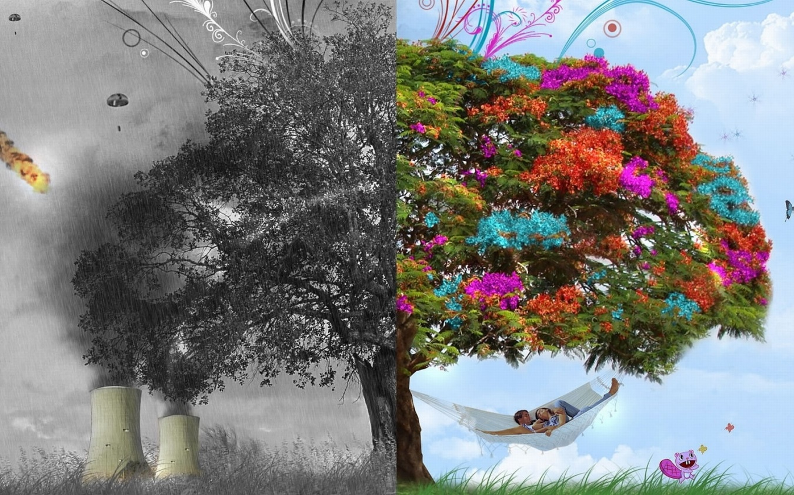
People have been living on the Earth for the whole life, but they haven't taken care of it.
Люди живут на земле всю жизнь, но не всегда заботятся о ней.

Slide 3
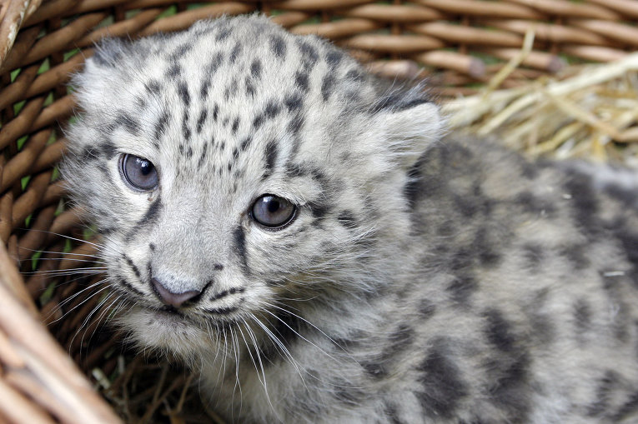
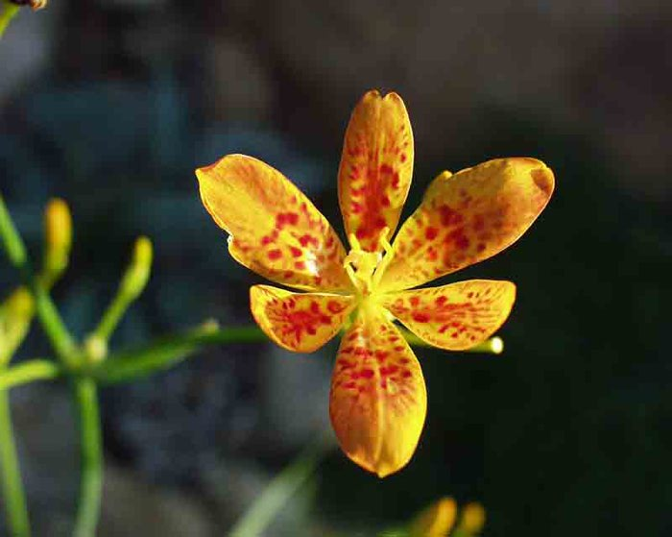
A great amount of animals and plants become extinct.
Большое количество животных и растений находятся под угрозой вымирания.

Slide 4
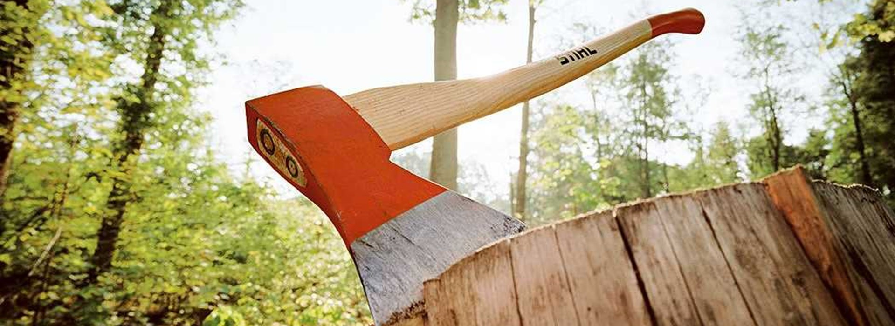
Sure, It happens because of humans. To build new houses, roads, plants and factories a human cuts down the forests.
Это происходит конечно из-за человека. Чтобы построить новые дома, дороги, заводы и фабрики человек вырубает леса.

Slide 5
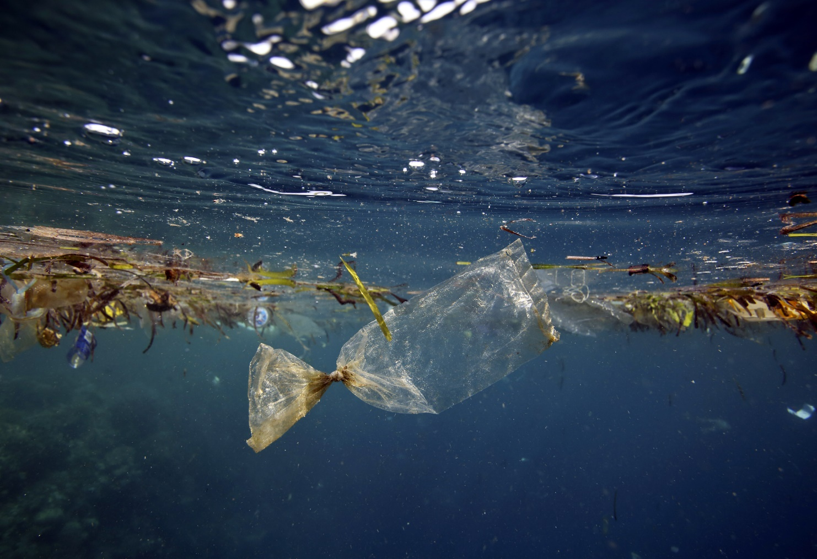
Also people throw waste into rivers and lakes.
Также люди бросают отходы в реки и озера.

Slide 6
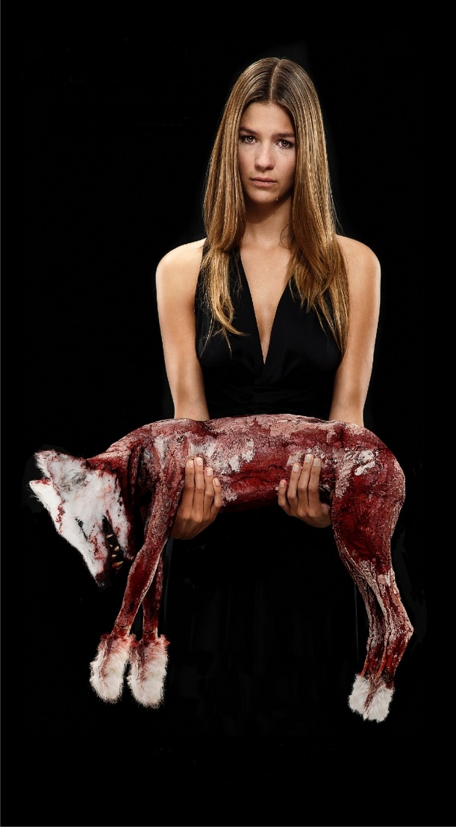
Destroy animals.
Уничтожают животных.
Here is the rest of your fur coat.
Вот остатки вашей шубы...

Slide 7
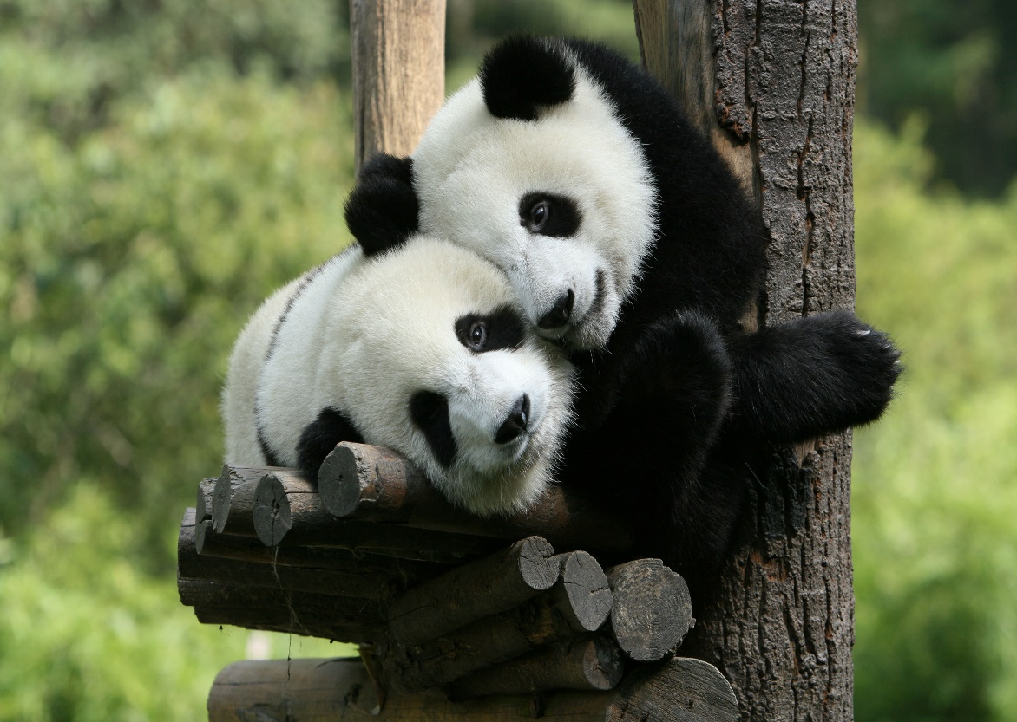
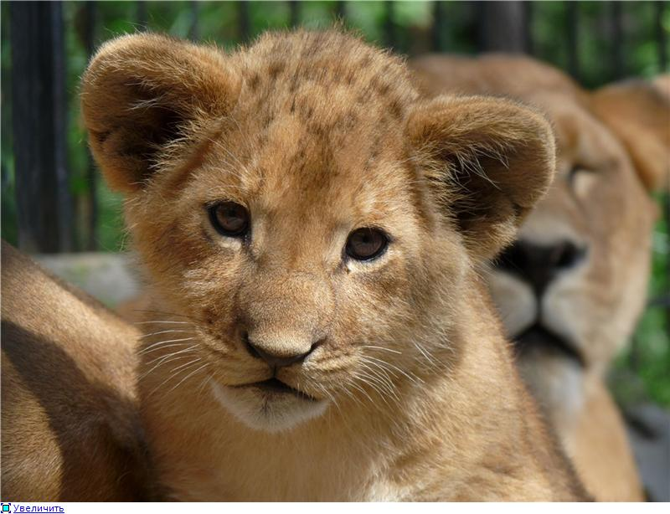
That's why many species can no longer survive...
Вот почему многие виды животных больше не могут выжить...

Slide 8
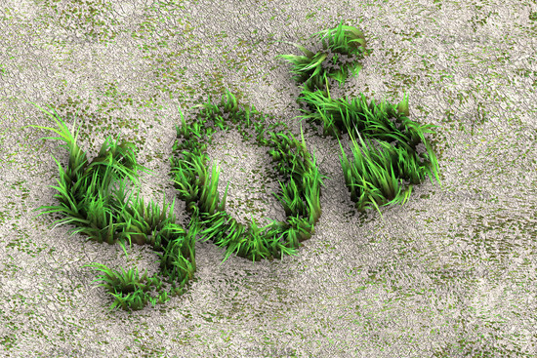
Let's help the planet together: write to different nature-protecting organizations, donate money to foundations or simply stop littering.
Давайте вместе поможем планете: напишем в разные организации по защите окружающей среды, пожертвуем деньги в фонды или хотя бы перестанем мусорить!

